Slide 1
Bilanční tisková konference k činnosti Ministerstva zdravotnictví v roce 2024
Praha 18. 12. 2024

Slide 2
Kroky na podporu prevence a hlavní úspěchy letošního roku + lehký výhled na rok následující
Klíčové reformy Ministerstva zdravotnictví
Zákon o veřejném zdravotním pojištění - podpora prevence, možnost čerpat zdravotní péči v zahraničí, a úhrada moderních metod ve stomatologii s důrazem na prevenci
Zákon o zdravotních službách - přesun zodpovědnosti za zřizování pohotovostí na zdravotní pojišťovny a ochrana pacientů před nezákonnými poplatky
Zákon o specifických zdravotních službách - zrušení povinných vstupních pracovnělékařských prohlídek u nerizikových profesí 1. kategorie v rámci snížení byrokracie
Zákon o elektronizaci zdravotnictví - zlepšení přístupu občanů ke zdravotním informacím a zvýšení efektivity a bezpečnosti sdílení zdravotních dat.
Zákon o zdravotně-sociálním pomezí - zaměření na propojení zdravotní a sociální péče s cílem zlepšit koordinaci obou systémů

Slide 3
Další kroky Ministerstva zdravotnictví
připraven strategický dokument analyzující potřeby českého zdravotnictví a připravujeme aktualizaci
díky výrazným zkušenostem s úspěšným řešením nedostatku léčiv a implementací jejich řešení do národní legislativy jsme jedním z lídrů při tvorbě těchto doporučení
pokročili jsme v digitalizaci – eRecept, EZKarta, ockoreport.uzis.cz, změna v evidenci započitatelných doplatků v lékárnách
spuštěn screening rakoviny prostaty
černý kašel - zajištěn dostatek vakcín pro zájemce o očkování proti černému kašli = razantní zvýšení proočkovanosti
dohoda se zdravotnickými odbory, lékaři a VZP z 8. prosince je ze strany MZ splněna ve všech bodech

Slide 4
Řešení dostupnosti léčiv
  Každých 14 dní zasedá pracovní skupina pro dostupnost léčiv, která ve spolupráci se Státním ústavem pro kontrolu léčiv, Českou lékárnickou komorou a odbornými společnostmi pravidelně řeší potenciální výpadky tak, aby bylo možno jim maximálně předcházet či minimalizovat jejich dopady.
  Novela k mimořádnému zajištění a úhradě léčiv z EU (účinná od ledna 2023): Umožnila mimořádné zajištění a z veřejného zdravotního pojištění hrazených statisíců balení antibiotik z EU.
  Velká novela zákona o léčivech (účinná od ledna/června 2024): Velká propacientská novela. Pomáhá minimalizovat dopady výpadků na pacienty. Dává nové povinnosti držitelům licence, distributorům, lékárnám i státu.
    Povinnost výrobců dodávat ještě v 1- 2 měsíce po nahlášení výpadku či ukončení
    Reporting distributorů SÚKLu o stavu zásob, potenciální povinnost udělat měsíční zásobu a zákaz diskriminace jakékoli lékárny distributorem
    Silnější pravomoci státu při dohledu a vymáhání práva v oblasti léků
    Speciální režim u léčivých přípravů s příznakem omezené dostupnosti
  Adaptační novela (schválená v květnu 2023): mj. zvyšuje pokuty za nezavádění léků do evidence lékárny jakožto nástroje na obcházení zákazu reexportu

Slide 5
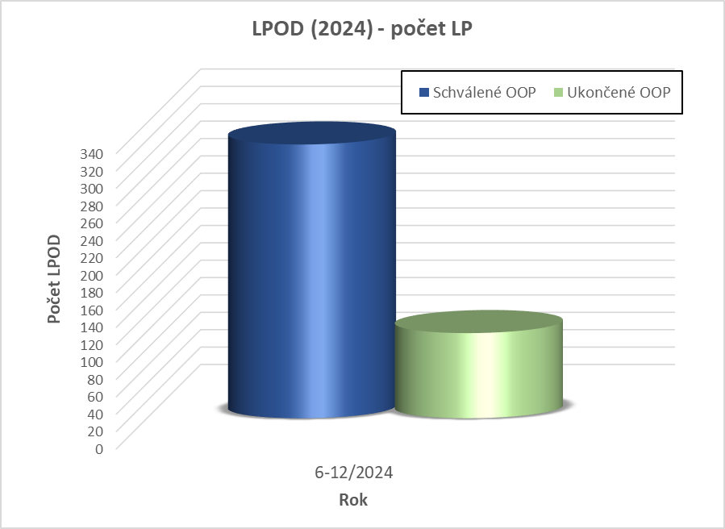
Řešení dostupnosti léčiv
  218 léčivých přípravků má v současné době příznak LPOD - léčivý přípravek s omezenou dostupností z celkem 5971 hrazených a obchodovaných LP.

Slide 6
Řešení dostupnosti léčiv na evropské úrovni
  Ministerstvo zdravotnictví ČR dělá pro zajištění dostupnosti léků maximum, a to i na evropské úrovni.
  Česká republika je ve vedení Aliance pro kriticky důležitá léčiva
    cílem je řešit a zmírňovat nedostatky kritických léčiv v Evropské unii
    členy jsou státy, zástupci průmyslu a jeho asociací, pacientů, občanské společnosti, poskytovatelů a EU agentur
  Ministr zdravotnictví se oblasti léčiv opakovaně věnuje i na Radě ministrů zdravotnictví EU
  Kroky proti excesivnímu stockpilingu léků v EU
    Na červnovém jednání Rady ministrů zdravotnictví EU došlo k výrazně podpoře iniciativy ministra zdravotnictví Vlastimila Válka proti nadměrné tvorbě zásob léčiv na národní úrovni, které by vedlo k ohrožení dodávek léčiv do jiných členských států. Podpořilo nás 19 členských států EU i Komise.
  Na prosincovém jednání Rady ministrů zdravotnictví EU ministři zdravotnictví schválili závěry k podpoře kardiovaskulárního zdraví, transplantacím a dárcovství orgánů a jednali o Farmaceutickém balíčku. Ministr Vlastimil Válek zdůraznil zjednodušení regulatorního rámce EU, podporu výroby léčiv a společné nákupy.

Slide 7
Změna systému sledování započitatelných doplatků
Kontrola dosažení ochranného limitu bude přenesena do on-line prostředí v systému eRecept. Ten bude nově propojen s Centrálním registrem pojištěnců a evidenčním systémem České správy sociálního zabezpečení.
Po dosažení ochranného limitu pojištěnci přestanou platit započitatelnou část doplatku.
  Snížení průběžné finanční zátěže na pojištěnce.
  Odbourání administrativních pochybení (např. z důvodu nesprávně zadané adresy) při vracení přeplatku.
Odpadne povinnost pojištěnců prokazovat zdravotním pojišťovnám nárok na snížený ochranný limit.
  Snížení administrativní zátěže na pojištěnce díky propojení dat zdravotních pojišťoven a České správy sociálního zabezpečení.
  Snížený ochranný limit bude nastaven i pojištěncům, kteří splňují podmínky, avšak doposud nedoložili příslušnou listinu svým zdravotním pojišťovnám.
Odpadne povinnost pojišťoven zpětně vyúčtovávat zaplacené započitatelné doplatky a vracet je pojištěncům.
  Snížení administrativní zátěže zdravotních pojišťoven.
  Úspora za platby poštovních poukázek.

Slide 8
Konec preskripčního omezení L léčiv (od 1. 7. 2024)
  Pacienti s chronickým onemocněním už nemusí pokaždé žádat o recept svého specialistu. U některých diagnóz mohou nyní jejich léky předepisovat i praktici. Jde o například o léčiva na cukrovku, astma nebo kardiovaskulární nemoci a kožní, oční či urologické problémy. Šetříme tím čas pacientům a ulevujeme ambulantním specialistům.

Slide 9
Plnění prosincové dohody
Článek 1 je splněn kompletně. Ještě v prosinci byl schválen přesun lékařů, zubařů a farmaceutů do vyšších platových tříd a od ledna 2024 byly navýšeny platy všem zaměstnancům ve všech nemocnicích, včetně těch zaměstnaných na kratší úvazky
Článek 2 je splněn
  Úprava zákoníku práce je hotová. Změny zákoníku práce jsou účinné od 1. srpna 2024.
  Zákon o odměňování zdravotníků: Ministerstvo zdravotnictví připravilo několik návrhů implementujících i požadavky odborů na jednáních. Zdravotnické odbory i Česká lékařská komora návrhy odmítly
    Podle návrhu Ministerstva zdravotnictví by lékař po škole měl jistotu 60 677 Kč oproti dnešním 46 380 Kč, lékař po kmeni 65 012 Kč oproti dnešním 57 150 Kč a lékař po atestaci by měl jistotu 78 014 oproti dnešním 70 160 Kč.
    Návrh rovněž obsahoval pojistku: přímo v návrhu zákona bylo napsáno, že si nikdo nemůže pohoršit oproti současnému stavu.
    Tento návrh, stejně jako všechny předchozí, byl dnes ze strany odborů odmítnut.
  Zvýšení platu/mzdy lékařů o 5/8/15 tisíc Kč od ledna 2024
  Zvýšení platů NLZP a nezdravotnických pracovníků o 5 % od ledna 2024

Slide 10
Plnění prosincové dohody
Článek 3, věnovaný vzdělávání, je rovněž splněn.
  Zřízeno kontaktní místo pro příjem stížnosti na nedodržování pravidel vzdělávání zdravotnických pracovníků a jejich vyhodnocování/provádění nápravných opatření za účasti zástupce ČLK.
  V každé přímo řízené nemocnici určen koordinátor specializačního vzdělávání, který na celý proces v nemocnici dohlíží. Koordinátoři specializačního vzdělávání se zároveň pravidelně setkávají na pracovních poradách, kde nejen s představiteli MZd a Institutu postgraduálního vzdělávání ve zdravotnictví (IPVZ) řeší zcela konkrétní témata a otázky včetně detailů.
  Přímo řízené nemocnice rovněž na základě pokynu Ministerstva zdravotnictví zakotvily pracovní volno s náhradou platu na přípravu a vykonání zkoušky po ukončeném vzdělávání v základním kmeni v délce alespoň 5 pracovních dnů a atestační zkoušky v délce alespoň 10 pracovních dnů. Tento nárok od 1. 8. uzákoněn pro všechny dotčené zaměstnance. Pravidelně probíhají i diskuse o realizaci změn vzdělávání zdravotnických pracovníků.
Článek 4, týkající úhradového dodatku pro rok 2024, je splněn kompletně ve všech svých bodech. VZP se všemi poskytovateli, kterých se to týká, uzavřela příslušný úhradový dodatek a vyčlenila na něj prostředky

Slide 11
Zákon o sociálně zdravotním pomezí
Změnový zákon o sociálně-zdravotním pomezí přináší efektivní propojení sociálně-zdravotních služeb, zlepšení kvality života klientů v sociálně zdravotních službách, garance vysoké úrovně poskytované zdravotní i sociální péče klientům, lepší naplňování potřeb pacientů v sociální i zdravotní rovině a pružné a efektivní reakce na měnící se potřeby osob s chronickými zdravotními problémy.
Nově vzniklá komplexní služba bude poskytovat a zahrnovat široký rozsah zařízení, včetně domovů pro postižené, denních center a nemocnic. Ošetřovatelská péče by byla zajišťována jak interními zaměstnanci, tak externími poskytovateli.
Návrh také počítá se stanovením přísných požadavků na vybavení a personál, přičemž nesplnění těchto kritérií by bylo sankcionováno.
Na základě rozšíření možnosti poskytovat zdravotní služby i v zařízeních odlehčovacích služeb dojde k rozšíření dostupnosti a využitelnosti těchto služeb pro klienty.
Podmínkou pro nárok na poskytování sociálně zdravotní lůžkové péče bude indikace lékaře.
K poskytování sociálně zdravotní lůžkové péče se bude moci přihlásit jak zcela nový poskytovatel, tak i dosavadní poskytovatel sociálních služeb či dosavadní poskytovatel pouze zdravotních služeb.
Financování lůžek následné i dlouhodobé péče se nezmění.

Slide 12
Podpora paliativní péče
Podpora v navyšování úhrad, zapojení do evropských projektů a celkově prioritizace oboru.
Spolupráce s odbornou společností.
1. května spustilo ministerstvo zdravotnictví projekt Standardizace paliativní péče v České republice.
Projekt navazuje na předchozí dva úspěšně realizované projekty zaměřené na zvýšení dostupnosti zdravotních služeb v oblasti paliativní péče v nemocnicích akutní a následné péče i domácí specializované péče. Jedná se o reakci na narůstající demografické stárnutí obyvatel.

Slide 13
Zákon o ochraně veřejného zdraví
  Pokračuje příprava legislativy
  KHS regionální uspořádání v krajích
  Zachování regionálních kompetencí
    Připravenost a reakce na krizové situace v místě vzniku
  Nový koncept informačních hygienických registrů
  Hygiena dbající o veřejné zdraví
    Spolupráce, výchova, edukace a respekt

Slide 14
Zákon o ochraně veřejného zdraví_2
Současný stav
Cíle reformy
Sjednocení vedení a postupů
Sjednocení a vzájemná podpora agend
Efektivní využití odborných kapacit i zázemí
Získání nových odborníků i na základě odpovídajícího finančního ohodnocení
Udržitelné financování systému
Nejednotnost
Dlouhodobé podfinancování HS
Nekonkurenceschopnost na trhu práce
Nedostatek odborníků
První krok v roce 2025 – jednání s předsedou Asociace krajů

Slide 15
Rada vlády pro veřejné zdraví
  Stálý poradní orgán vlády ČR
    Jednotná celostátní nadresortní platforma pro témata veřejného zdraví
    Inspirace DE, GB
    Dvě zasedání v roce 2024
    Národní azbestový profil, strategické hlukové mapy, udržitelnost a rozvoj aktivit veřejného zdraví, vzdělávání
    Pracovní skupiny – připravenost ČR na krizové situace, azbest, vzdělávání

Slide 16
MPS pro institucionální stravování
    Školní stravování (spolupráce, MŠMT, Mze, MPSV, MMR, odborné společnosti, zřizovatelé)
    - Manuál dietní stravování
    Spotřební koš, novela vyhlášky č. 107/2005 Sb.
    NZIP, vzdělávání, sdílení dobré praxe
    Nemocniční stravování (spolupráce, MŠMT, Mze, MPSV, MMR, nemocnice, odborné společnosti)
    Doporučení pro nákup potravin
    NZIP, vzdělávání, sdílení dobré praxe
    Sociální stravování
    - Metodika pro pobytová sociální zařízení (příprava)

Slide 17
MPS pro rozvoj pohybových aktivit
Zástupci MZ, MŠMT, MPSV, MD, WHO/ČR, OS ČLS JEP, Svaz měst a obcí, AKČR, NSA, ČOV, ČUS, Aktivní Česko, pacientské org., zdr. pojišťovny
Zvyšování úrovně kvality pohybových aktivit, a to ve všech oblastech života tak, aby všichni lidé měli přístup k bezpečnému a příznivému prostředí a k rozmanitým příležitostem k pohybové aktivitě směřující ke zlepšení zdraví jednotlivců a komunit
Odborná skupina pro vzdělávání
OS pro doporučené postupy
OS pro výkonnostní a vrcholový sport
OS pro sport pro všechny
OS pro pohybovou aktivitu ve školách
OS pro vědu a výzkum
OS pro strategickou komunikaci

Slide 18
Hygienická služba - Povodně 2024_1
Podařilo výrazně snížit zdravotní dopady povodní
  Díky hygieně, neziskovému sektoru a spolupráci samospráv a veřejnosti
  Včasné a jednotné informování veřejnosti o rizicích. Informační balíček k ochraně zdraví obdrželo vedení všech obcí a krajů.
Bezplatné rozbor vody ze studen
  evidováno 2 461 žádostí, z toho již 2 317 vzorků bylo odebráno
Cílené očkování VHA
  Ministerstvo zajistilo distribuci více téměř 5 tisíc dávek vakcín. Očkováno zhruba 800 dobrovolných hasičů.

Slide 19
Hygienická služba - Povodně 2024_2
Zapojení hygieny do obnovy provozu škol, zařízení sociální péče, jídelen a dalších zařízení, aby jejich provoz byl bezpečný pro lidské zdraví.
Probíhal monitoring možného výskytu komárů ve spolupráci s Univerzitou Palackého
  Zajištěn účinný insekticid – mimořádné zajištění ze zahraničí
  Vytvoření unikátní zásoby pro další mimořádné události
  Aplikace více než 100 kg přípravku

Slide 20
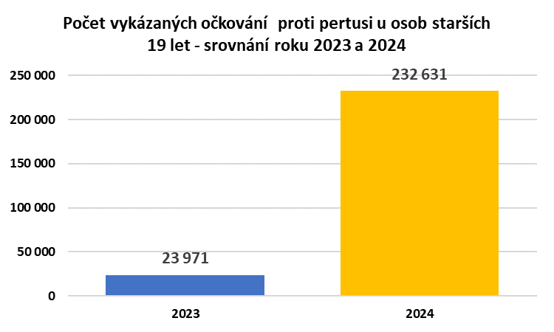
Očkování
Očkování DTP(+polio) – „černý kašel“
  2024 (1. 1. – 16. 12.) 232 tisíc dávek
  2023 (celý rok) 24 tisíc dávek
Očkování chřipka
  2024 (1. 1. – 16. 12.) 695 tisíc dávek
Očkování covid-19
  2024 (1. 1. – 16. 12.) 300 tisíc dávek
Vakcíny covid-19 doporučené a dostupné pro sezonu 2024/2025:
  Comirnaty JN.1
  Comirnaty KP.2 (poslední typ schválené očkovací látky, již v distribuci)
ockoreport.uzis.cz

Slide 21
STRATEGICKÉ ANALÝZY POTŘEB REZORTU ZDRAVOTNICTVÍ
Přehled vybraných výsledků za rok 2024

Slide 22
Role a aktivity národního screeningového centra
Plnohodnotně pracuje funkční NSC
Podpora běžících programů prevence
Nové programy screeningu a prevence

Slide 23
Dlouhodobé onkologické screeningy jsou nadále silně podporovány. Úspěchem je klesající mortalita tří preventabilních nádorů.
ZN nádory prsu u žen
ZN kolorekta
ZN hrdla děložního
Organizovaný program od roku 2002
Organizovaný program od roku 2000
Organizovaný program od roku 2008
+0,5 %
Počet na 100 000 žen
-24,9 %
-23,7 %
-23,6 %
-8,2 %
-20,8 %
incidence
mortalita
%: relativní změna mezi roky 2012 - 2021

Slide 24
Počet pozitivních nálezů ve screeningových programech svědčí o záchraně velkého množství lidských životů
Záchyty ve screeningu karcinomu prsu
Zdroj: Registr screeningu karcinomu prsu,
2019–2023
Rok | Počet karcinomů | Z toho karcinomy in situ
2019 | 4 199 | 459 (10,9 %)
2020 | 3 972 | 448 (11,3 %)
2021 | 4 608 | 507 (11,0 %)
2022 | 4 681 | 520 (11,1 %)
2023 | 4 954 | 591 (11,9 %)
Celkem | 22 414 | 2 525 (11,3 %)
Podpora běžících programů prevence

Slide 25
Počet pozitivních nálezů ve screeningových programech svědčí o záchraně velkého množství lidských životů
Záchyty ve screeningu kolorektálního karcinomu
Zdroj: Registr preventivních kolonoskopií,
2019–2023
Rok | Počet adenomů | Počet karcinomů
2019 | 13 750 | 886
2020 | 15 581 | 940
2021 | 18 125 | 988
2022 | 19 342 | 972
2023 | 22 617 | 1 004
Celkem | 89 415 | 4 790
Podpora běžících programů prevence

Slide 26
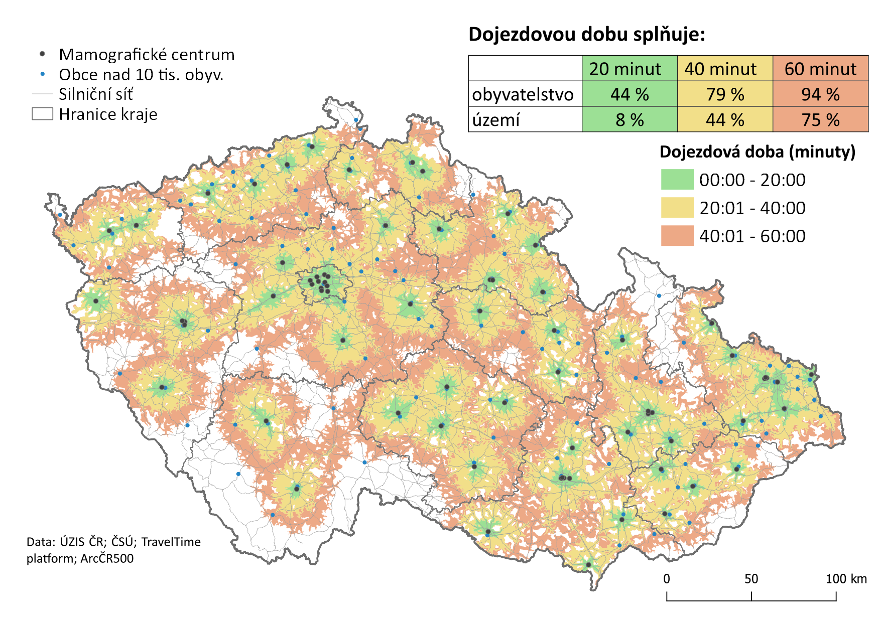
Screeningové programy jsou vybaveny novým systémem sledování dostupnosti péče, výkonnosti a kvality. Nedostatky sítě se průběžné řeší ve spolupráci se samosprávami.
Síť 73 mamografických screeningových center dle kraje
Dojezdová vzdálenost do mamografických center
Zdroj: www.mamo.cz, ÚZIS ČR
73 mamografických screeningových center v roce 2023
Počet mamografických center v krajích

Slide 27
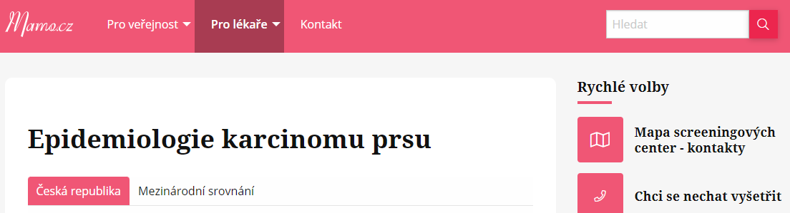
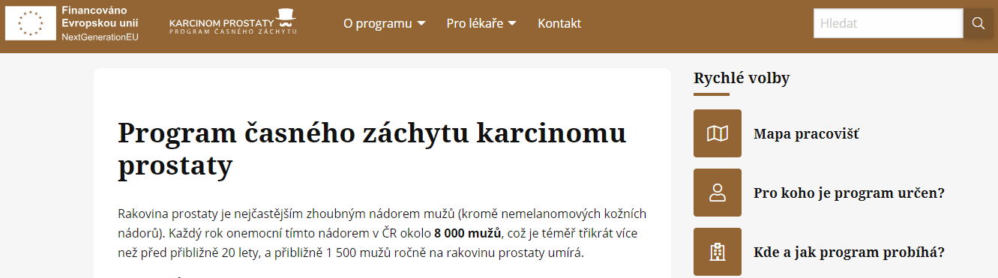
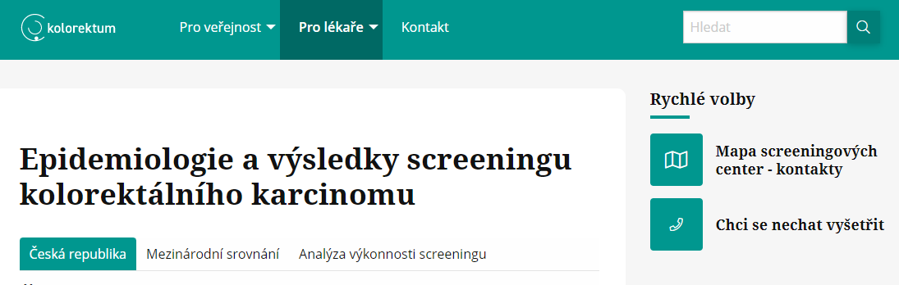
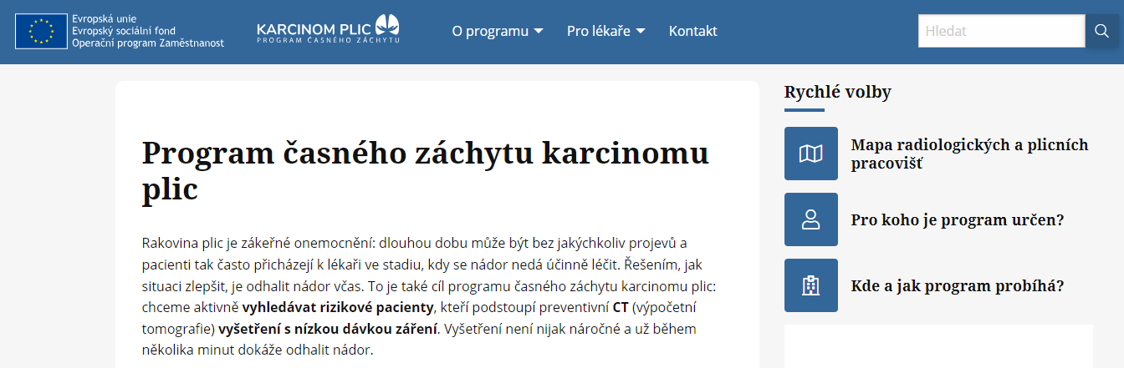
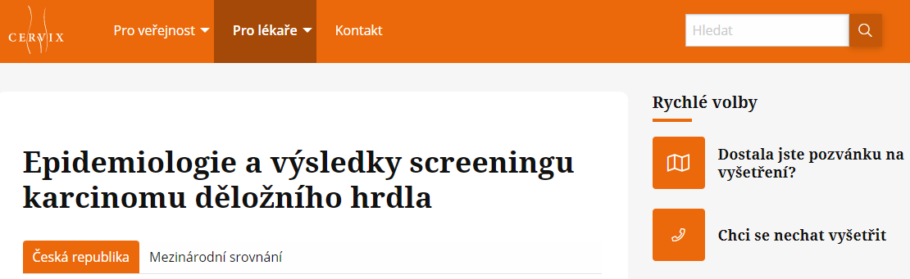
Je posilována komunikace s laickou veřejností, screeningy mají své vlastní portály, jsou publikována otevřená data
Zcela nový screening,
od 1.1. 2024
www.mamo.cz
www.prostascreening.cz
www.kolorektum.cz
www.prevenceproplice.cz
www.cervix.cz

Slide 28

V ČR je od 1.1 2024 zahájen plošný, plně hrazený, screening zhoubných nádorů prostaty
Praktický lékař nebo urolog nabídne účast v programu, poučí muže, odebere vzorek krve na vyšetření prostatického specifického antigenu (PSA)
Urolog s certifikátem České urologické společnosti provede komplexní vyšetření a případně muže odešle na vyšetření magnetickou rezonancí (MRI)
Vyšetření MRI je poskytováno pouze na radiologických pracovištích s osvědčením vydaným MZ ČR
Fúzní biopsie je poskytována pouze na urologických pracovištích s osvědčením vydaným MZ ČR
Asymptomatický muž
50-70 let
Praktický lékař / Urolog
Vyšetření PSA
Komplexní vyšetření urologem
Vyšetření MRI
Fúzní biopsie s navigací
Multidisciplinární léčba zhoubného nádoru

Slide 29
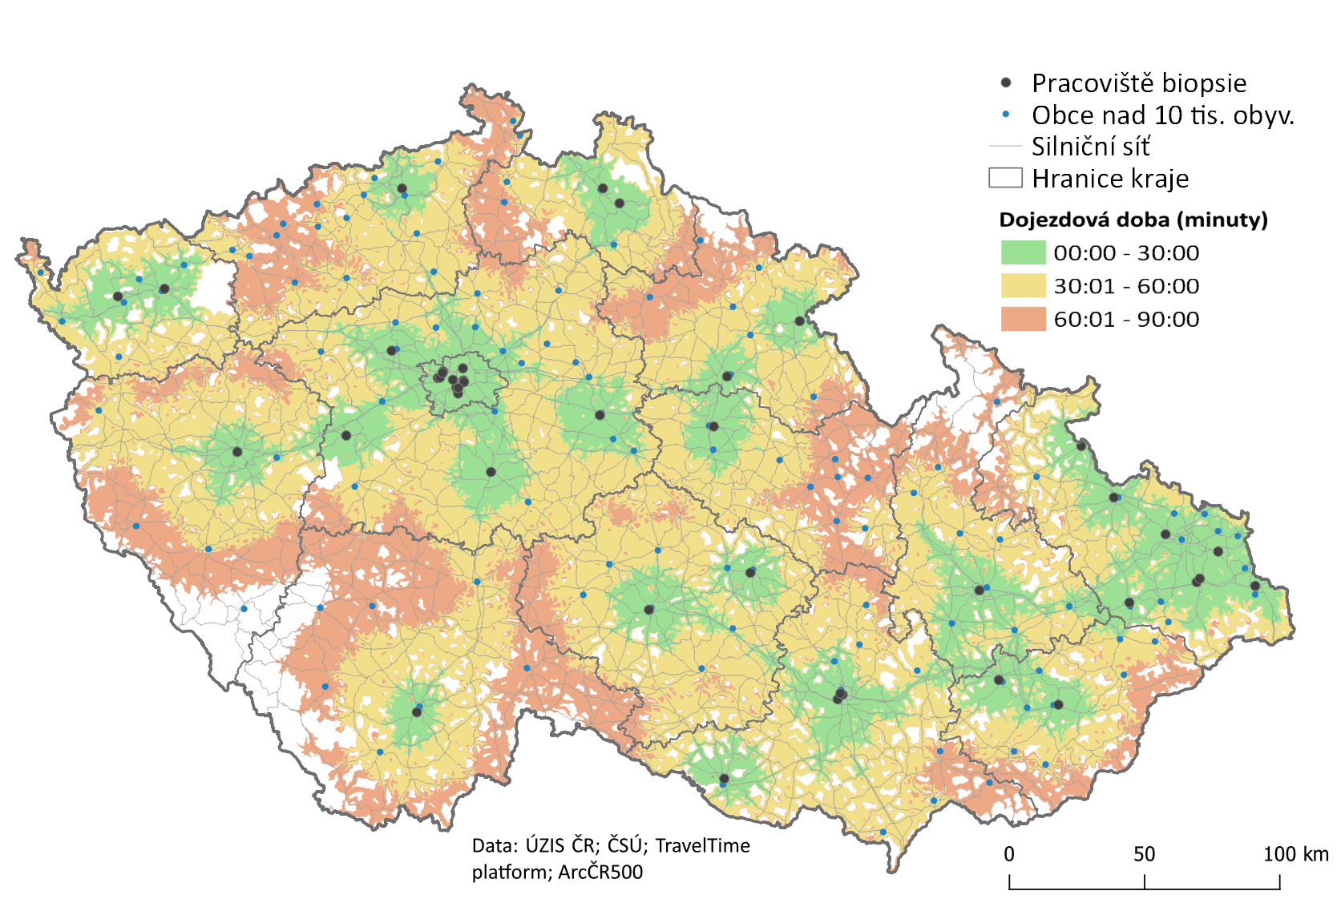
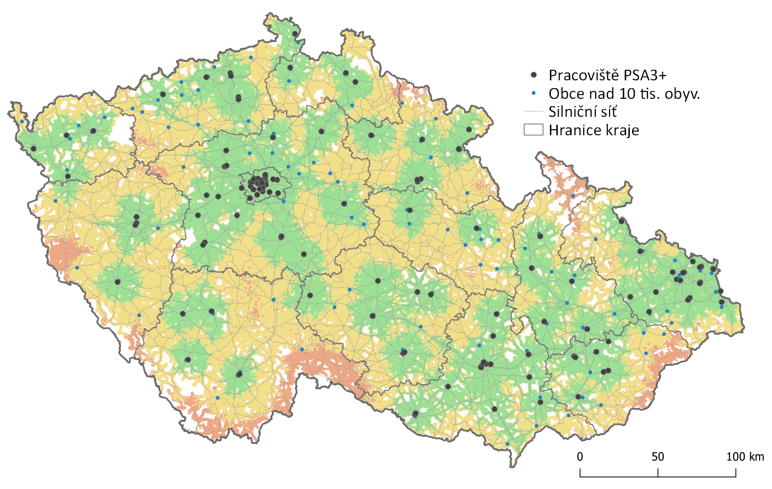
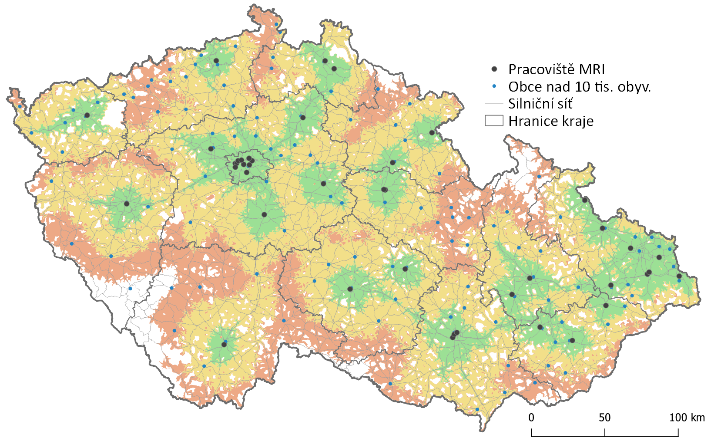
Program screeningu nádorů prostaty je dobře připraven, kontrolován
a nabízí plnou dostupnost ve všech regionech ČR
Urologické ambulance s certifikací
Radiologická pracoviště
Bioptická pracoviště
Zapojená pracoviště do programu časného záchytu
Urologické ambulance s certifikací ČUS ČLS JEP | 145
Radiologická pracoviště s osvědčením MZ | 42
Bioptická pracoviště s osvědčením MZ | 42
Údaje k srpnu 2024

Slide 30








Výběr z běžících projektů prevence,
které jsou v různé fázi pilotování a implementace
Více na www.nsc.cz
Časný záchyt hepatitidy C u osob užívajících drogy injekčně – spuštěn od 1/2023
Časný záchyt malnutrice u onkologických pacientů a osob nad 65 let – spuštěn od 4/2023
Časný záchyt hyperaktivního močového měchýře a eliminace negativního dopadu na kvalitu života – spuštěn od 9/2023
Časný záchyt kožních nádorů pomocí telemedicínského nástroje v primární péči – spuštěn od 10/2023
Časný záchyt chronické tromboembolické plicní hypertenze u nemocných po prodělané akutní plicní embolii – spuštěn od 12/2023
Národní program prevence obezity dětí – BE FIT 24 – spuštěn od 1/2024
Časný záchyt a prevence zdravotních komplikací u předčasně narozených dětí – spuštěn od 3/2024
Kombinovaný screening v prvním trimestru těhotenství – spuštěn od 5/2024
Inovativní podpůrný nástroj pro individualizaci preventivní péče v České republice v oblasti vážných onemocnění – spuštěn od 7/2024

Slide 31


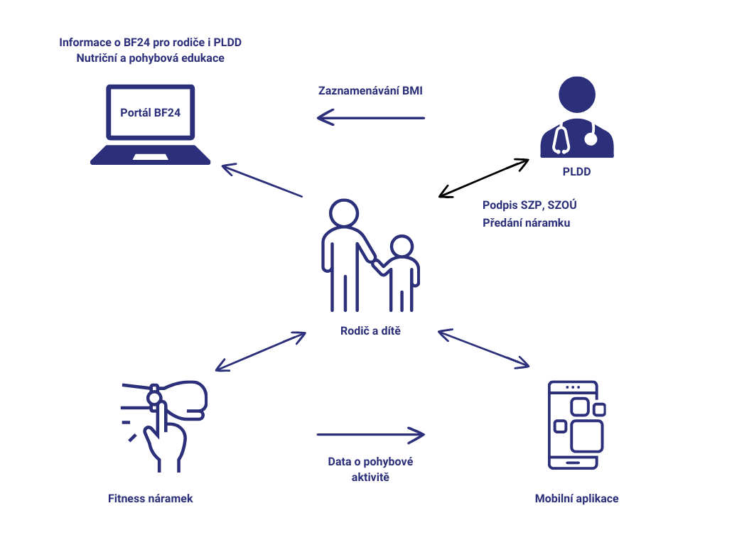
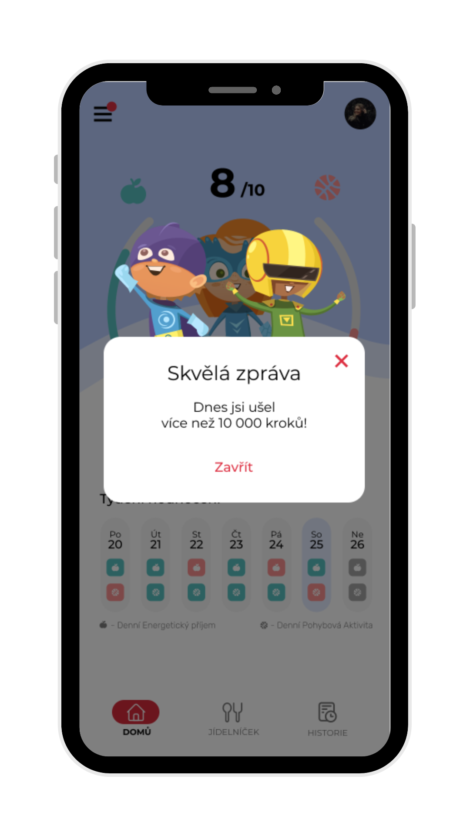
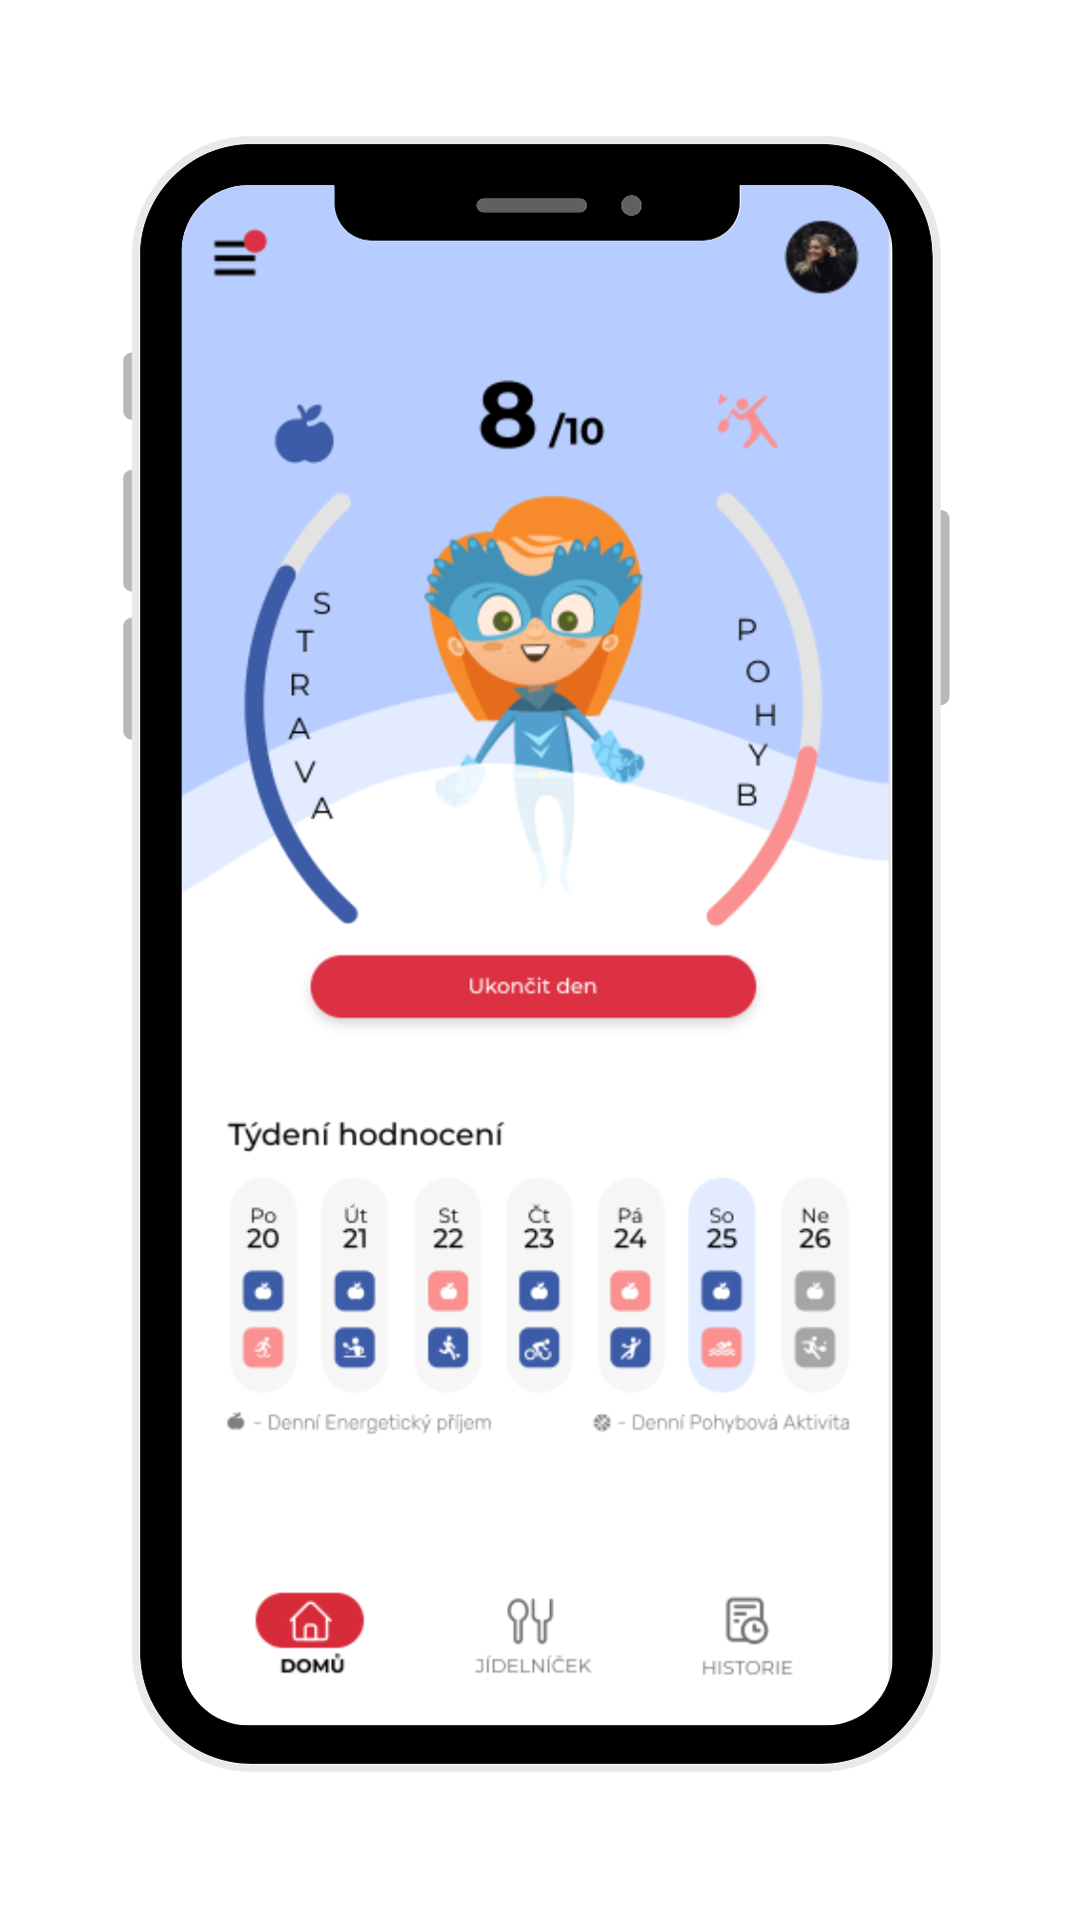
Národní program prevence obezity dětí
BE FIT 24 (1.1. 2024 - 31. 12. 2026)
https://www.nzip.cz/bf24
1000 dětí s nadváhou ve věku 6-11 let
Cíl: zvýšení pohybové aktivity a redukce BMI během 1 roku
Spolupráce se 100 PLDD
Spolupráce s odbornými společnostmi
  Česká lékařská komora, Česká obezitologická společnost ČLS JEP , Odborná společnost praktických dětských lékařů ČLS JEP, Sdružení praktických lékařů pro děti a dorost, Zdravotní výbor Senátu ČR, Společnost pro výživu , Společnost STOB CZ CZ, Pedagogická fakulta UK, ČVUT Praha
„Život je pohyb a pohyb je život“

Slide 32

Screening aaa
www.ZachranSiAortu.cz
Časný záchyt výdutě břišní aorty pomocí ultrazvukového vyšetření břicha (rychlé, bezbolestné vyšetření bez škodlivého záření).
Neodhalená výduť (rozšíření břišní aorty o více než 50 %) je obvykle bezpříznaková, její ruptura je až v 94 % fatální.
Cílová skupina screeningového programu jsou muži ve věku 65 – 67let.
Oslovování osob z cílové skupiny probíhá u praktického lékaře -> při souhlasu pacienta následuje vyšetření na akreditovaných pracovištích radiologie/angiologie -> a v případě pozitivního záchytu probíhá léčba či dispenzarizace v Kardiovaskulárních centrech.
Odborná záštita: Komise MZ složená ze zástupců odborných společností ČLS JEP; koordinace: NSC ÚZIS.
Muž ve věku
65 - 67 let
Praktický lékař
Akreditovaná pracoviště ultrasonografie
Praktický lékař
Kardiovaskulární centrum
SPUŠTĚNÍ OD 1. 1. 2025

Slide 33

aktivity národního INSTITUTU KVALITY A EXCELENCE ZDRAVOTNICTVÍ
Hodnocení kvality
a zpřístupňování dat
Centralizace
a dostupnost péče
Mezinárodní garance tvorby DP/OD
https://nikez.mzcr.cz/

Slide 34
Podpora kvality péče: vybrané projekty
Publikace dat o počtech operací v nemocnicích
Plně automatizovaný elektronický systém centralizující data o produkci nemocnic akutní lůžkové péče
Sběr dat vychází z administrativních záznamů zdravotních pojišťoven a nijak nezatěžuje nemocnice a jejich personál
Publikováno v podobě otevřených dat
Plné zveřejnění dat o počtech výkonů (operací) v nemocnicích ČR zvýší informovanost pacientů a veřejnosti a usnadní jejich orientaci zejména u plánovaných operací.

Slide 35
Příklad: otevřená data o počtech výkonů a další datové souhrny poskytovatelů akutní lůžkové péče
ID výstupu | Typ | Název výstupu
NR-04-51 | Datové souhrny | Počty kritických zdravotních výkonů dle zdravotnických zařízení akutní lůžkové péče
NR-04-52 | Datové souhrny | Počet hospitalizačních případů a ošetřovacích dní dle zdravotnických zařízení lůžkové péče a jejich typu
NR-31-06 | Datové souhrny | Počet ošetřovacích dnů za rok 2021 dle IČZ a CZ-DRG verze 3.0 revize 1
NR-31-07 | Datové souhrny | Počet ošetřovacích dnů za rok 2022 dle IČZ a CZ-DRG verze 4.0 revize 1
NR-31-08 | Datové souhrny | Počet ošetřovacích dnů za rok 2023 dle IČZ a CZ-DRG verze 5.0 revize 1
NR-31-09 | Datové souhrny | Počet hospitalizačních případů za rok 2021 dle IČZ a CZ-DRG verze 3.0 revize 1
NR-31-10 | Datové souhrny | Počet hospitalizačních případů za rok 2022 dle IČZ a CZ-DRG verze 4.0 revize 1
NR-31-11 | Datové souhrny | Počet hospitalizačních případů za rok 2023 dle IČZ a CZ-DRG verze 5.0 revize 1
V datovém souhrnu NR-04-51 je k dispozici četnost kritických zdravotních výkonů hrazených z veřejného pojištění od roku 2010 až do posledního uzavřeného roku na úrovni jednotlivých zdravotnických zařízení akutní lůžkové péče. https://www.nzip.cz/data/2078-kriticke-zdravotni-vykony-zdravotnicka-zarizeni-alp-nrhzs
Datový souhrn NR-04-52 přináší základní údaje o ukončených hospitalizačních případech z dat Národního registru hrazených zdravotních služeb (NRHZS) na základě vykázané zdravotní péče, data jsou stratifikována dle charakteristik zdravotnického zařízení a charakteristik hospitalizačního případu.
Datové souhrny NR-31-06 až NR-31-08 umožňují hodnotit počet ošetřovacích dnů vykázaných u hospitalizačních případů s datem ukončení v daném kalendářním roce v jednotlivých zdravotnických zařízeních (identifikovaných dle IČZ). Hlavním cílem je umožnit porovnání produkce vyjádřené ošetřovacími dny dle klasifikace CZ-DRG mezi jednotlivými poskytovateli akutní lůžkové péče (ALP). https://www.nzip.cz/data/2079-hospitalizani-pripady-osetrovaci-dny-zdravotnicka-zarizeni-nrhzs
Datové souhrny NR-31-09 až NR-31-11 umožňují hodnotit četnost hospitalizačních případů realizovaných (ve smyslu s datem ukončení v rámci kalendářního roku) v daném kalendářním roce v jednotlivých zdravotnických zařízeních (identifikovaných dle IČZ). Hlavním cílem je umožnit porovnání produkce vyjádřené hospitalizačními případy dle klasifikace CZ-DRG mezi jednotlivými poskytovateli akutní lůžkové péče (ALP). https://www.nzip.cz/data/2081-hospitalizacni-pripady-icz-cz-drg
Datový souhrn – strukturovaný tabulkový výstup, formát xlsx

Slide 36
VÝZNAMNÉ KROKY V POSÍLENÍ MEDICÍNY
ZALOŽENÉ NA DŮKAZECH
Mezinárodní spolupráce, založení českých center Cochrane, Grade a JBI. Nová resortní metodika tvorby DP/OD s mezinárodní garancí.
Mezinárodní spolupráce je základním předpokladem rozvoje medicíny založené na důkazech v ČR. Většina doporučených postupů je buď mezinárodně sdílena nebo adoptována na podmínky daného státu. Založení českých poboček center Cochrane, Grade a JBI zařadilo české zdravotnictví do nejprestižnější mezinárodní komunity.
Pod garancí předních mezinárodních expertů byla mimo jiné vytvořena nová resortní metodika tvorby a aktualizace doporučených postupů a operativních doporučení.

Slide 37




Nově založená významná mezinárodní centra v ČR
ZÁSADNÍ POSUN V MEZINÁRODNÍ GARANCI TVORBY DOPORUČENÝCH POSTUPŮ V Čr
*SD souhrn důkazů nový publikovaný výstup

Slide 38




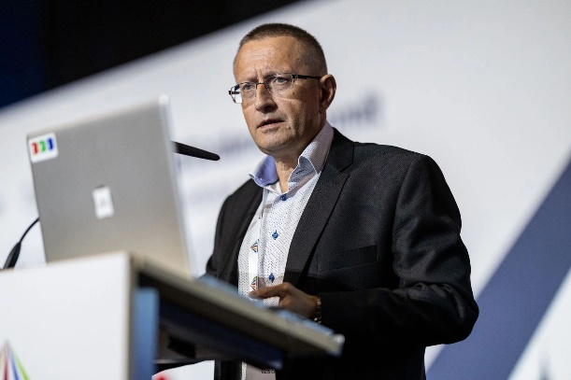
MEZINÁRODNÍ KONGRES
Global Evidence Summit 2024
PRAGUE, SEPTEMBER 10 – 14, 2024
Celkem 1844 delegátů
71 zemí
Celkem obdrženo 2086 abstraktů
Prezentace Národní koncepce DP/OD ČR

Slide 39



2. NÁRODNÍ Konference NIKEZ
Praha,
O2 universum,
9.–10. září 2024
Národní konference NIKEZ jako součást GES 2024
Slavnostní zahájení konference:
Ministr zdravotnictví ČR Vlastimil Válek
Sir Jeremy Farrar (WHO)
Zsófia Pusztai (WHO ČR)
Druhý blok:
Cíle NIKEZ
Úspěchy v managementu indikátorů kvality
Třetí blok:
Tvorba doporučených postupů
Využití otevřených dat ke zlepšení kvality péče
Závěrečný blok:
Doporučené postupy a operativní doporučení v právním systému
Implementace doporučení do legislativní praxe

Slide 40



Recenzní posudky
Nová resortní metodika byla mezinárodně recenzována
Recenzenti:
  prof. Zachary Munn
  Dr. Marge Reinap
  prof. Holger J. Schünemann
  „Tato metodika poskytuje vysoce strukturovaný, efektivní a přizpůsobitelný rámec pro Českou republiku. Její důraz na vědecky podložené praktiky, schopnosti rychlé reakce a rovnost, v kombinaci s inovativním využitím přístupu GRADE-ADOLOPMENT, z ní činí potřebný a zásadní nástroj pro zajištění vysoce kvalitní zdravotní péče po celé zemi.“
  prof. Zachary Munn
Mezinárodně etablovaná metodika tvorby DP/OD

Slide 41
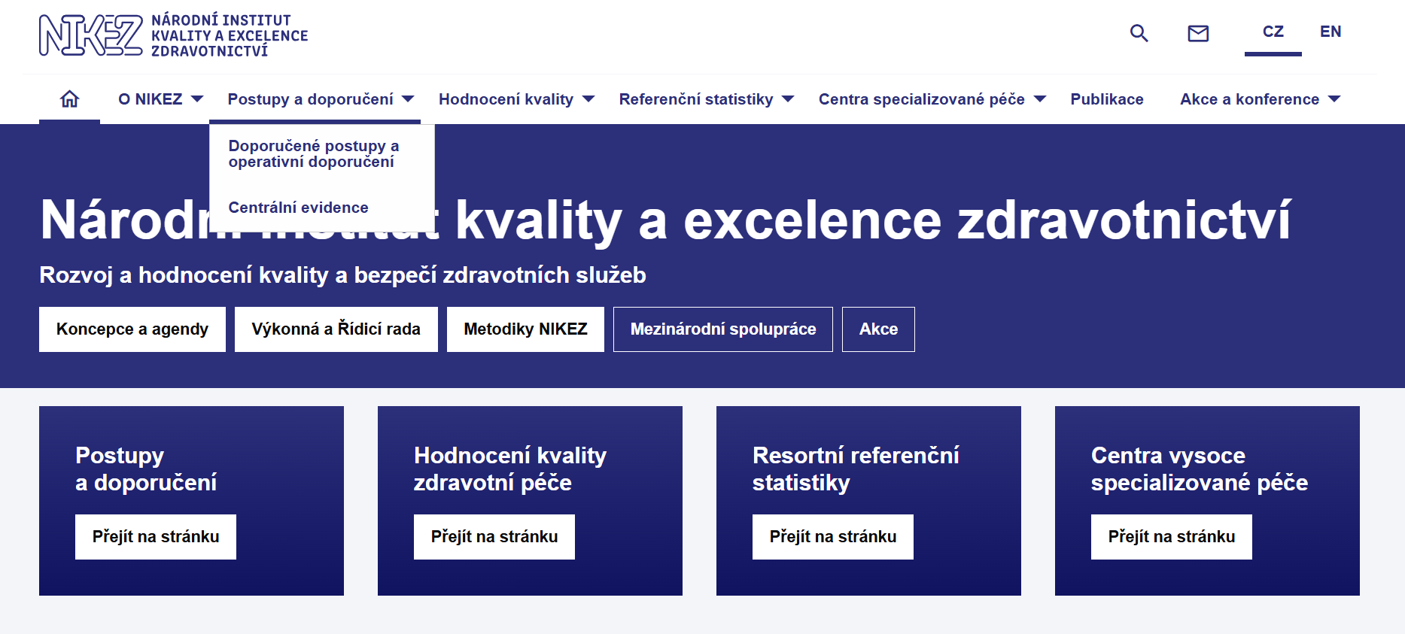
Centrální evidence NIKEZ
Plná elektronizace tvorby a publikace DP/OD
Databáze DP/OD/SD
Komplexní systém pro přihlášené uživatele s funkcemi prospektivní registrace DP/OD a následného schválení dokončených DP/OD

Slide 42
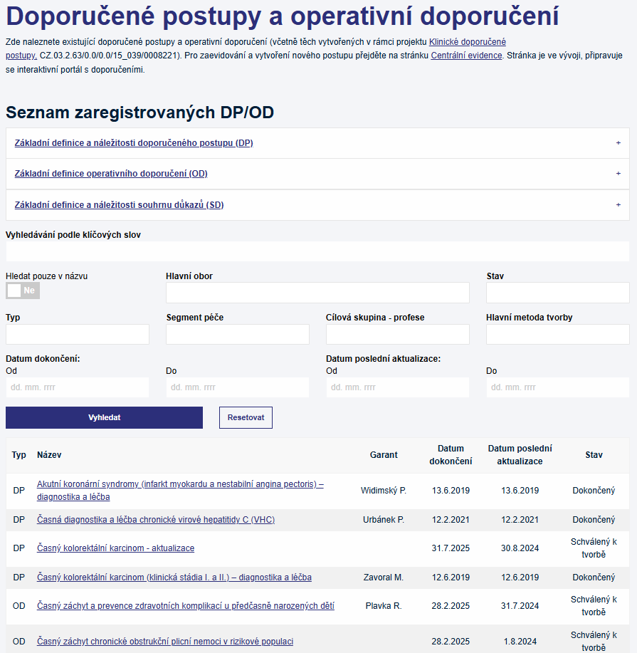
Centrální evidence publikuje DP/OD v jednotné a strukturované podobě
Doporučené postupy
Operativní doporučení
Souhrny důkazů
Schválené k tvorbě, rozpracované, ve stavu veřejné oponentury
a dokončené
Možnosti filtrace a vyhledávání
Plná elektronizace tvorby a publikace DP/OD
https://nikez.mzcr.cz/cs/postupy-doporuceni/centralni-evidence

Slide 43
Nově Dokončená operativní doporučení publikovaná v Centrální Evidenci
Typ | Název | Garant | Datum dokončení | Stav
OD | Účinnost vysokoprůtokové nosní kyslíkové terapie (HFNO) v porovnání s neinvazivní plicní ventilací (NIV) | Černý V. | 01.08.2024 | Dokončený
OD | Účinnost vysokoprůtokové nosní kyslíkové terapie (HFNO) v porovnání se standardní kyslíkovou terapií (COT) | Černý V. | 01.08.2024 | Dokončený
OD | Účinnost vysokoprůtokové nosní kyslíkové terapie (HFNO) v porovnání se standardní kyslíkovou terapií (COT) po operaci a extubaci | Černý V. | 01.08.2024 | Dokončený
OD | Celoplošný novorozenecký screening pulzní oxymetrií | Kantor L. | 15.12.2024 | Dokončený
OD | Věková hranice pro ukončení screeningu karcinomu prostaty v ČR | Babjuk M. | 31.08.2024 | Dokončený
OD | Časný záchyt karcinomu prostaty u mužů bez přítomnosti rizikových faktorů v ČR | Babjuk M. | 31.08.2024 | Dokončený
OD | Časný záchyt karcinomu prostaty u mužů s rizikovými faktory v ČR | Babjuk M. | 31.08.2024 | Dokončený
OD | Postup pro časný záchyt karcinomu prostaty s naměřenou hodnotou hladiny PSA > 3 nebo ≤ 3 u asymptomatických mužů | Babjuk M. | 31.08.2024 | Dokončený
OD | Screening karcinomu prostaty u LUTS (lower urinary tract symptoms) v ČR | Babjuk M. | 31.08.2024 | Dokončený
OD | 2 operativní doporučení na téma: Vymezení kompetencí při indikaci vyšetření hladiny PSA | Babjuk M. | 05.12.2024 | Dokončený*
Poznámka: uvedená doporučení jsou dokončena po zapracované veřejné oponentuře, 2 operativní doporučení na téma: Vymezení kompetencí při indikací vyšetření hladiny PSA jsou dokončena v první verzi před odbornou a veřejnou oponenturou

Slide 44
Nově Dokončené souhrny důkazů publikované v centrální evidenci
Typ | Název | Garant | Datum dokončení | Stav
SD | Časný záchyt karcinomu prostaty v ČR | Babjuk M. | 31.08.2024 | Dokončený
SD | Celoplošný novorozenecký screening pulzní oxymetrií | Kantor L. | 15.09.2024 | Dokončený
SD | Distanční medicína u pacientů s pokročilým srdečním selháním | Táborský M. | 15.12.2024 | Dokončený
SD | Nutnost pobytu na JIP u pacientů s CMP a TIA | Volný O. | 21.07.2024 | Dokončený
SD | Screening / včasný záchyt poruch funkce štítné žlázy v těhotenství | Jiskra J. | 03.07.2024 | Dokončený
SD | Screening sluchu dospělých od 50 let věku | Chrobok V. | 11.10.2024 | Dokončený
SD | Splňuje hipoterapie definici zdravotní služby hrazené z veřejného zdravotního pojištění podle § 13 zákona č. 48/1997 Sb.? | Janatová M. | 15.12.2024 | Dokončený
SD | Syndrom vyhoření jako nemoc z povolání | Lipšová V. | 15.10.2024 | Dokončený
SD | Vymezení kompetencí při indikaci vyšetření hladiny PSA | Babjuk M. | 30.09.2024 | Dokončený
SD | Vysokoprůtoková nosní kyslíková terapie (HFNO) v ČR | Černý V. | 30.09.2024 | Dokončený
https://nikez.mzcr.cz/cs/postupy-doporuceni/doporucene-postupy-operativni-doporuceni

Slide 45
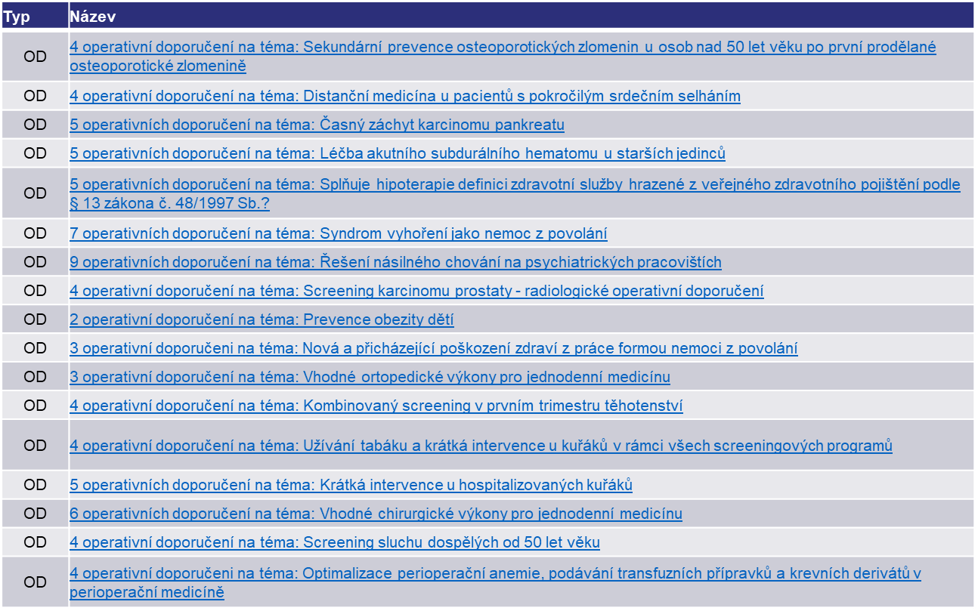
Harmonogram dalších publikací DP/OD pro rok 2025
březen
2025
78 DP/OD
červen
42 DP/OD
listopad
39 DP/OD

Slide 46
NOVÉ DATOVÉ zpravodajství NZIS a ELEKTRONIZACE AGEND
Národní zdravotnický informační portál
Resortní koncepce otevírání dat
Centrální evidence očkování, EZKarta
Propojování sociálně zdravotních dat

Slide 47
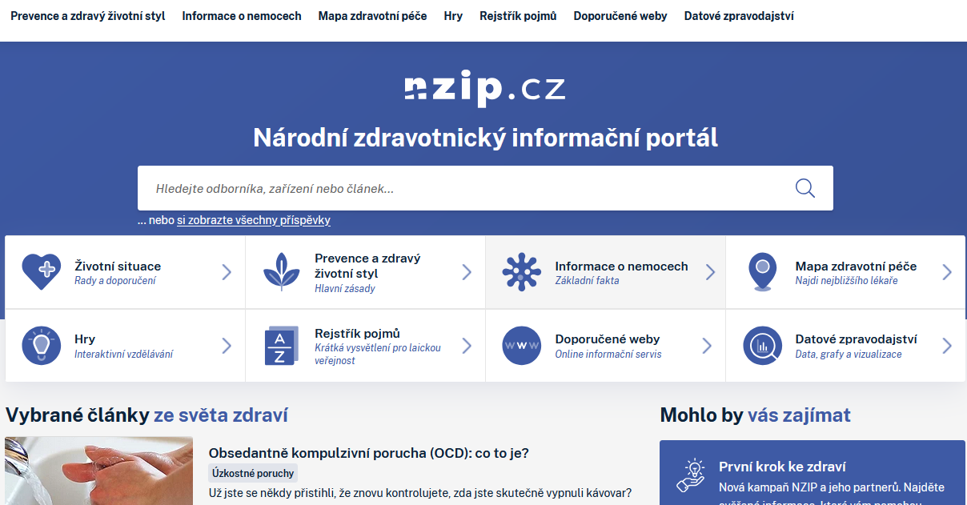
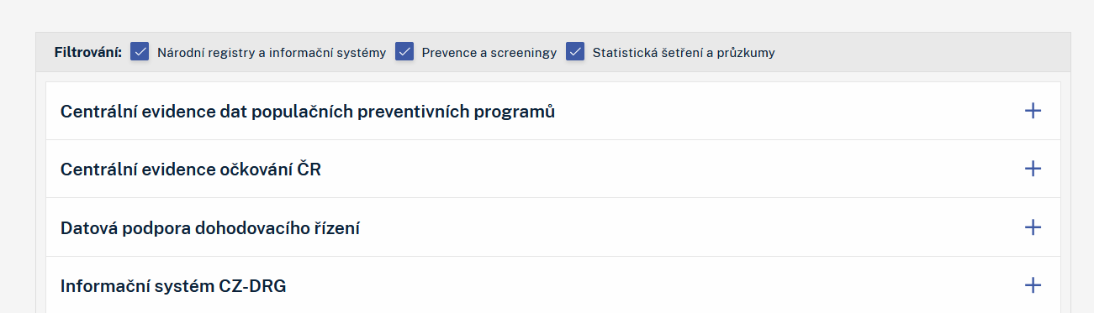
Nové datové zpravodajství
Národního zdravotnického informačního systému
Plně dostupné on-line datové zpravodajství na Národním zdravotnickém informačním portálu https://www.nzip.cz/agendy-a-datove-zdroje-nzis
Celkem 61 agend se stovkami datových výstupů

Slide 48
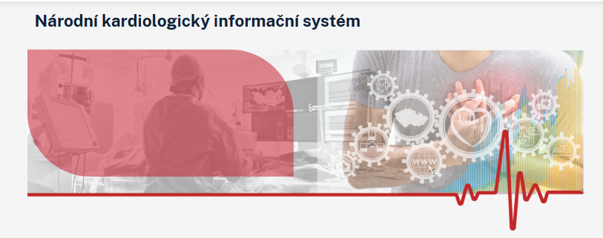

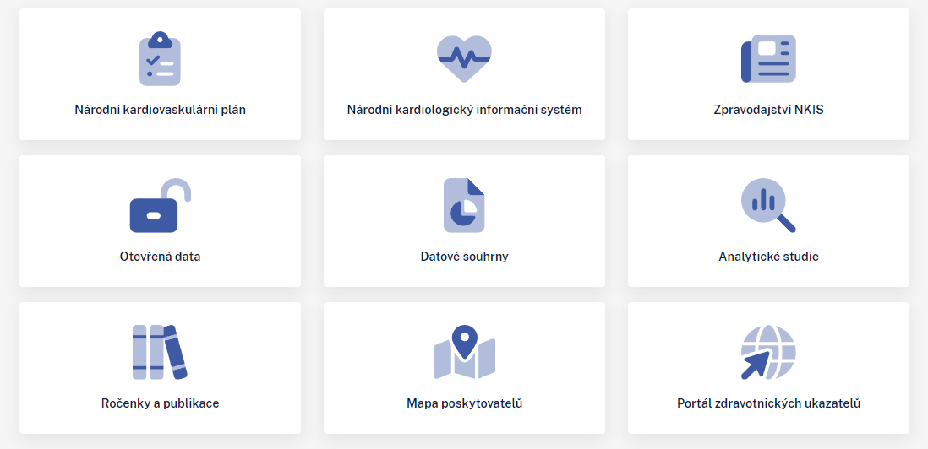
Ukázka výstupů: Národní kardiologický informační systém
https://www.nzip.cz/nkis
Úvodní informace
Koncepce
Národní kardiovaskulární plán
Metodika otevírání dat
Otevřená data (sady)
Analytický souhrn dat NKIS
ČR v mezinárodním srovnání
Systém CZ-DRG
Datové souhrny
Informace a odkaz na samostatný portál regionálního zpravodajství PZÚ
Standardní ročenky
Vyhledávání poskytovatelů zdravotní péče v kardiologii
Interaktivní mapa poskytovatelů zdravotní péče v kardiologii
Notes:
20240430JJ3

Slide 49
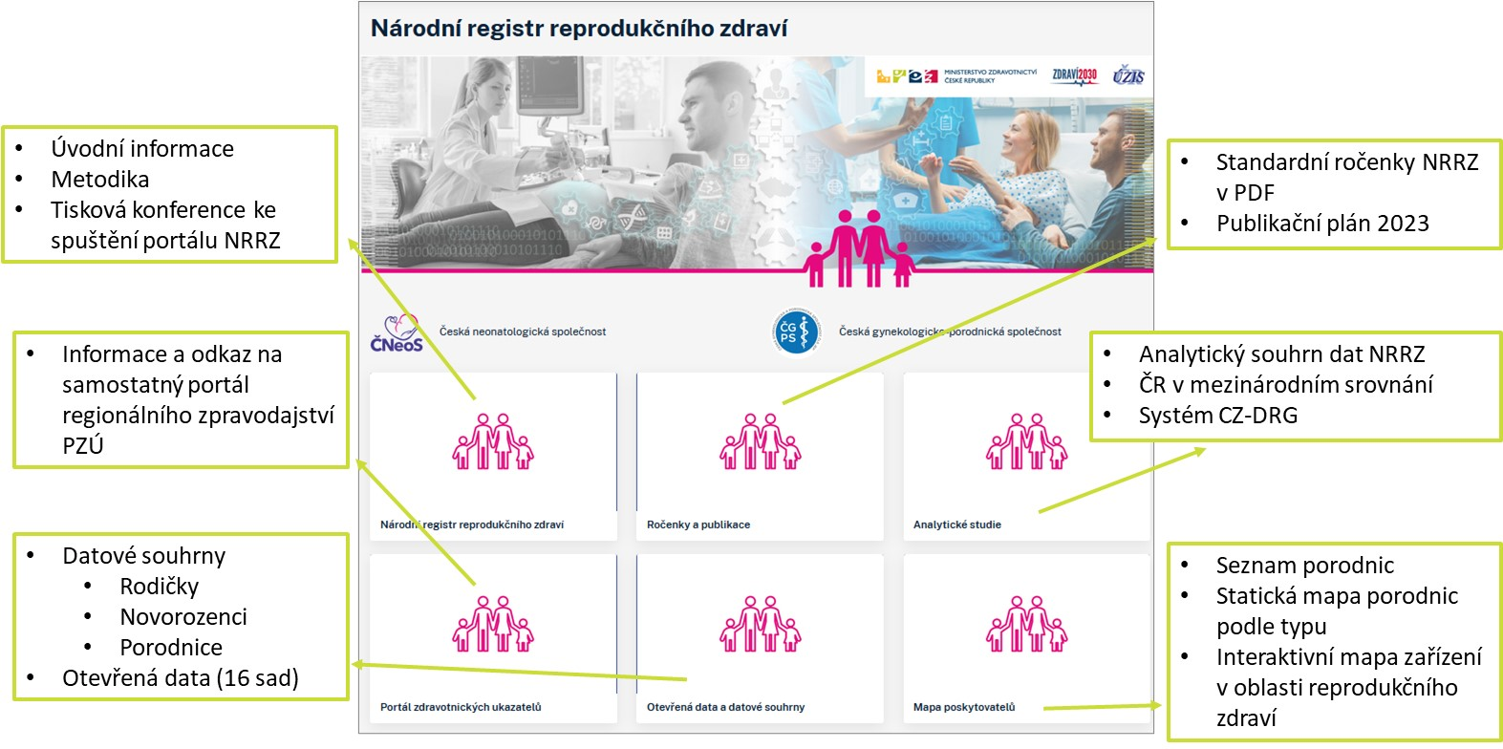
Ukázka výstupů
Národní registr reprodukčního zdraví
https://www.nzip.cz/nrrz
Stabilizovaný systém
Datové zpravodajství
Otevřená data
Systém podpory kvality

Slide 50
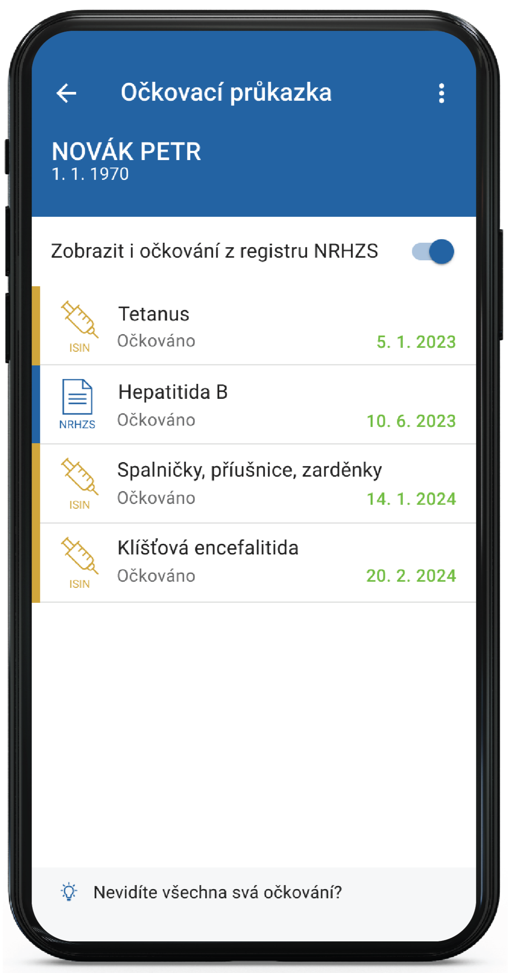
Vybrané novinky v elektronizaci agend
„Real time“ systémy pro centralizaci a sdílení dat
Nová centrální evidence očkování je ….
… plně automatizovaná
… funkční v reálném čase
… plošně implementovaná
… určená pro všechna očkování
… zpětně kontrolovatelná proti NZIS
EZKarta
Celkově EZK obsahuje > 53 mil dávek očkování od r. 2010 do současnosti

Slide 51


Funkce propojení systémů v režimu „real time“
Administrativně minimalizované
a automatizované hlášení primárních dat od PZS
Sdílení dat v rámci resortní infrastruktury
a validace obsahu
Referenční (publikační) vrstva
portál
ocko.uzis.cz
Reporting a benchmarking pro PZS
Orgány ochrany VZ
Automatizované předávání dat pro eRecept a zpřístupnění v lékovém záznamu
ISIN
Jednorázový převod dat o očkování hrazených z v.z.p. od r. 2010
Zdravotní pojišťovny
Automatizované zpřístupnění e-očkování pro aplikaci EZK
Poskytovatelé

Slide 52

Funkce propojení systémů v režimu „real time“
Administrativně minimalizované
a automatizované hlášení primárních dat od PZS
eZkarta (EZK)
Pacient -> EZkarta
Sdílení dat v rámci resortní infrastruktury
a validace obsahu
Referenční (publikační) vrstva
portál
ocko.uzis.cz
Reporting a benchmarking pro PZS
Orgány ochrany VZ
Automatizované předávání dat pro eRecept a zpřístupnění v lékovém záznamu
ISIN
Jednorázový převod dat o očkování hrazených z v.z.p. od r. 2010
Zdravotní pojišťovny
Automatizované zpřístupnění e-očkování pro aplikaci EZK
Poskytovatelé

Slide 53
Funkce propojení systémů v režimu „real time“
Administrativně minimalizované
a automatizované hlášení primárních dat od PZS
eZkarta (EZK)
Pacient -> EZkarta
Sdílení dat v rámci resortní infrastruktury
a validace obsahu
Referenční (publikační) vrstva
portál
ocko.uzis.cz
Lékový záznam
(+ správa souhlasů)
Reporting a benchmarking pro PZS
Orgány ochrany VZ
eRecept
Automatizované předávání dat pro eRecept a zpřístupnění v lékovém záznamu
ISIN
Jednorázový převod dat o očkování hrazených z v.z.p. od r. 2010
Zdravotní pojišťovny
Automatizované zpřístupnění e-očkování pro aplikaci EZK
Poskytovatelé

Slide 54
Funkce propojení systémů v režimu „real time“
Administrativně minimalizované
a automatizované hlášení primárních dat od PZS
eZkarta (EZK)
Pacient -> EZkarta
Sdílení dat v rámci resortní infrastruktury
a validace obsahu
Referenční (publikační) vrstva
portál
ocko.uzis.cz
Lékový záznam
(+ správa souhlasů)
Reporting a benchmarking pro PZS
Orgány ochrany VZ
eRecept
Automatizované předávání dat pro eRecept a zpřístupnění v lékovém záznamu
ISIN
Jednorázový převod dat o očkování hrazených z v.z.p. od r. 2010
NZIS
Zdravotní pojišťovny
NZIP.cz
otevřená data
Automatizované zpřístupnění e-očkování pro aplikaci EZK
Poskytovatelé

Slide 55

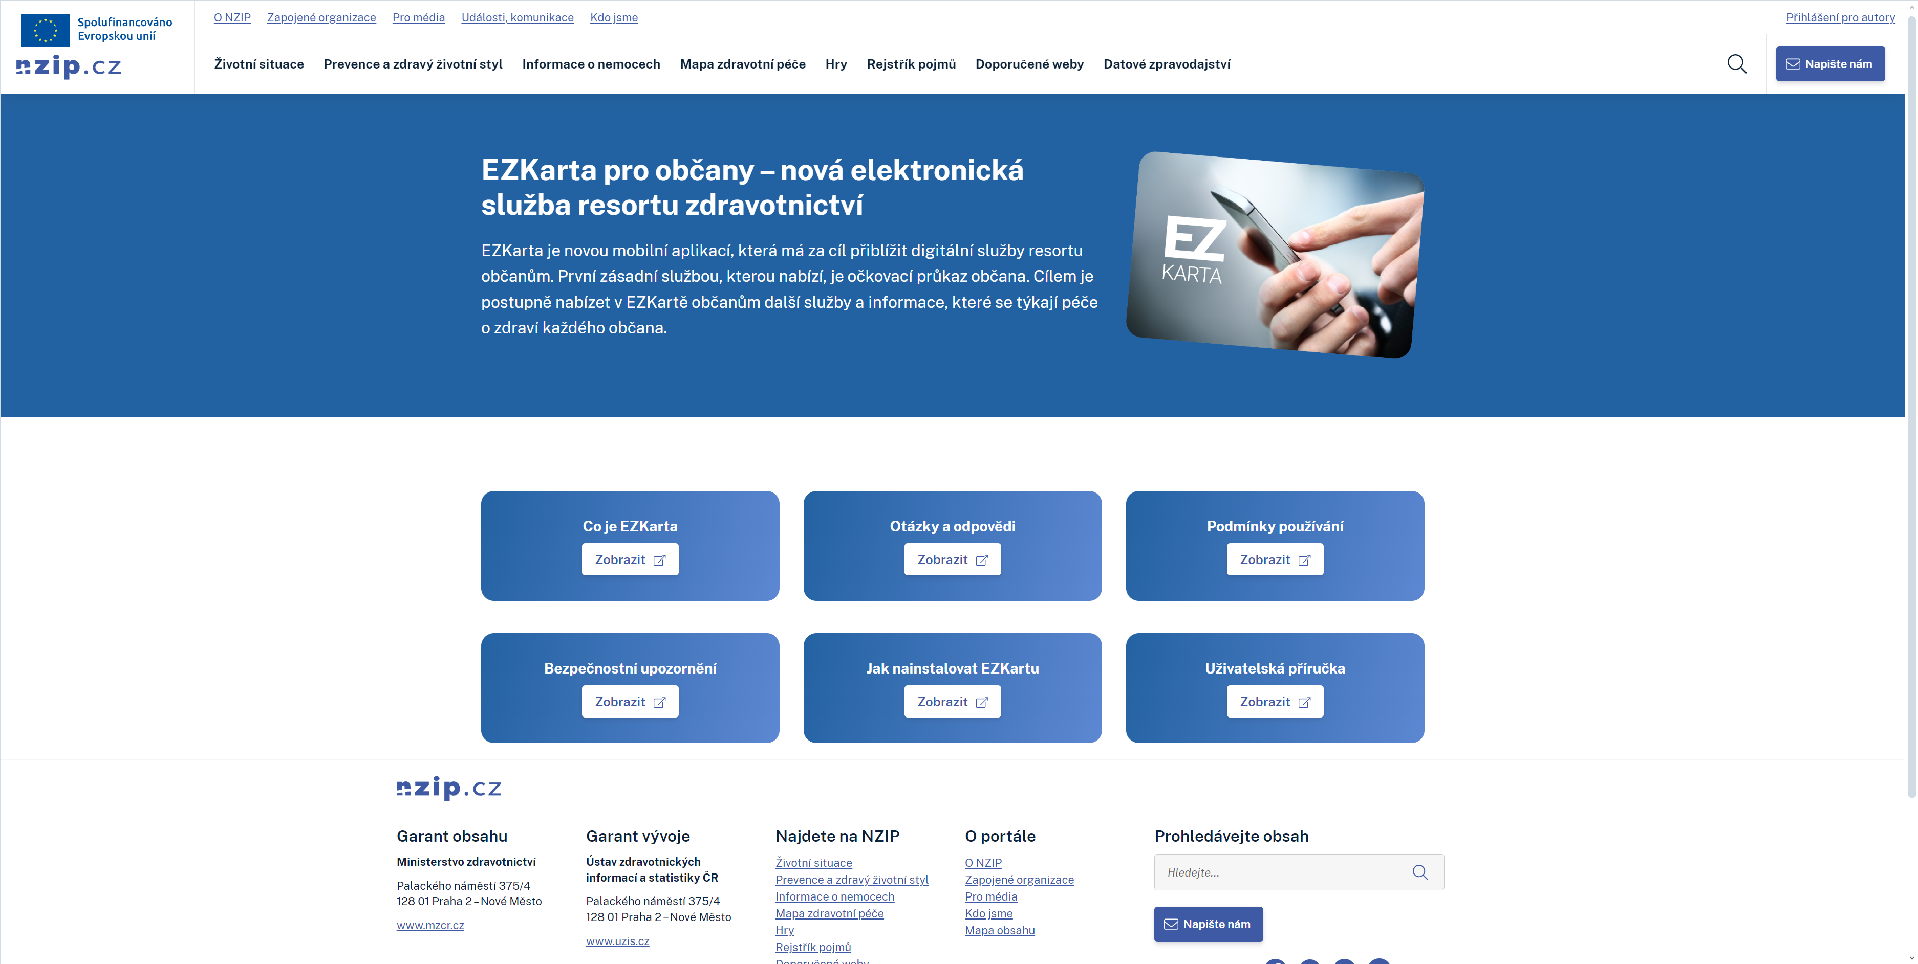


Více informací o aplikaci EZKarta a jejím používání na https://www.nzip.cz/ezkarta
V případě potíží nebo dotazů k aplikaci EZKarta
je k dispozici také informační linka MZ: 1221

